Slide 1
111 EXAME DE ORDEM - RESUMIDO
A sociedade "Polux Ltda." celebrou contrato de compromisso de compra e venda de um apartamento com Caio.
Caio deixou de pagar as parcelas do preço ajustado.
"Polux" notificou Caio para os fins de constituí-lo em mora, transcorrendo o prazo da notificação in albis.
Em seguida, moveu ação pelo rito ordinário, visando à rescisão do contrato, invocando ...
Caio apresentou tão somente contestação...
A sentença julgou procedente...
Qual a peça a ser formulada?

Slide 2
OAB 39 - RESUMIDO
Olga ... Adquiriu uma chapinha de cabelo na loja Casa Mil, sediada em Campo Grande, MS, com o objetivo de fazer um penteado especial para um casamento em que seria madrinha, a se realizar na semana seguinte. No dia da cerimônia, Olga pela primeira vez ligou o produto, que esquentou em excesso e queimou seus longos cabelos.
Olga precisou procurar um hospital e não pôde comparecer ao casamento. Olga, então, ajuizou ação de reparação de danos morais e materiais em face de Casa Mil, objetivando o recebimento de indenização no valor total de R$ 100.000,00 (cem mil reais).
Em contestação, a Ré sustentou preliminarmente a incompetência do juízo, por não ser o de sua sede. No mérito, sustentou a ocorrência da prescrição em virtude do transcurso de prazo superior a um ano entre a ocorrência do dano e o ajuizamento da ação. Alegou também a ausência de sua responsabilidade, seja porque não restou comprovada sua culpa, seja porque não fabricou o produto alegadamente defeituoso.
O pedido foi julgado procedente, com a condenação de Casa Mil ao pagamento da integralidade da indenização pleiteada na inicial. Nenhuma das alegações da ré foi acolhida.
Inconformada, Casa Mil apresentou recurso de apelação.
Em seguida, a parte autora foi intimada a se manifestar sobre a apelação apresentada.

Slide 3
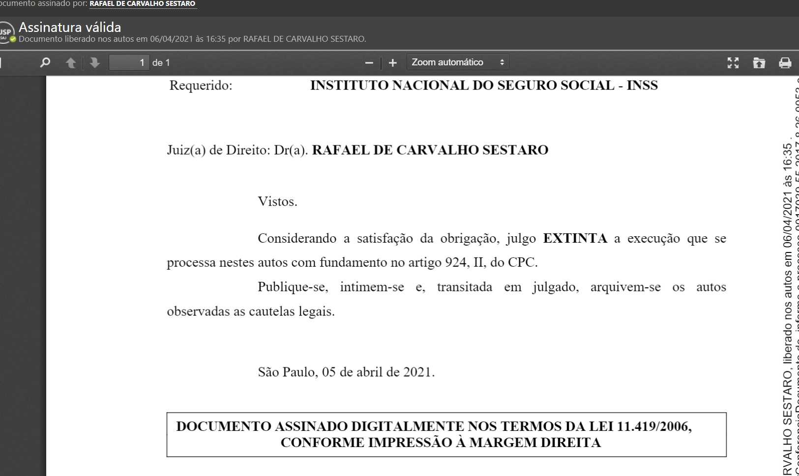

Slide 4
ROTEIRO PARA A APELAÇÃO
Art. 1.010. A apelação, interposta por petição dirigida ao juízo de primeiro grau, conterá:
I - os nomes e a qualificação das partes;
II - a exposição do fato e do direito;
III - as razões do pedido de reforma ou de decretação de nulidade;
IV - o pedido de nova decisão.
ERROR IN PREJUDICANDO: erro no julgamento (reforma interpretação)
ERROR IN PROCEDENDO: erro no processo ou na formalidade da sentença (anular a sentença)
1 PETIÇÃO (PARA O JUÍZO A QUO) COM 2 PARTES
1ª: INTERPOSIÇÃO: juízo “a quo” (pedido de retratação se cabível, exemplos: arts. 330, 332, 485 CPC)
2ª: RAZÕES DE APELAÇÃO: art. 1.010 CPC

Slide 5
Marcelo ajuizou ação de indenização por danos morais em razão da perturbação de sossego causada por sua vizinha Daniela, proprietária de um cão de grande porte que permanece frequentemente na varanda do apartamento e late de forma intensa e contínua, gerando incômodo recorrente aos moradores do condomínio.
O autor juntou aos autos vídeos gravados de dentro de seu apartamento, nos quais seria possível ouvir os latidos constantes do animal durante dia e noite.
Citada, Daniela apresentou contestação direcionada a 2ª Vara Cível Central da Capital de São Paulo, negando que seu animal causasse qualquer perturbação relevante, mas não impugnou especificamente o conteúdo dos vídeos apresentados pelo autor e requereu julgamento antecipado.
Já Marcelo requereu expressamente a produção de prova testemunhal, indicando um outro morador do mesmo andar, que presenciava a situação diariamente e poderia confirmar os fatos apresentados na inicial.
Durante a fase de instrução, o magistrado indeferiu o pedido de oitiva da testemunha, entendendo que os documentos já constantes nos autos seriam suficientes para o julgamento da demanda.
Na sequência, o juiz proferiu sentença julgando improcedente o pedido, sob o fundamento de que não haveria provas suficientes de que os latidos do animal configurariam perturbação anormal do sossego, concluindo que o autor não se desincumbiu do ônus de provar os fatos constitutivos de seu direito.
Elabore a peça processual adequada para a defesa dos interesses do autor. A decisão foi publicada dia 02 de março de 2026, segunda-feira (desconsidere eventuais feriados).

Slide 6
ROTEIRO SIMPLIFICADO – APELAÇÃO (PADRÃO FGV)
FOLHA DE ROSTO
Endereçamento: Juiz “a quo” que proferiu a sentença
Apelante (qualificação) + advogado, interpor RECURSO DE APELAÇÃO Fundamento art. 1.009 CPC
Pedido de retratação quando cabível; recebimento e remessa: intimar o apelado contrarrazões art. 1.010, § 2º CPC e fechamento
RAZÕES DE APELAÇÃO
Apresentação: Egrégio Tribunal de Justiça do Estado de São Paulo
Apelante - Apelado - Origem
DESTACAR JUÍZO DE ADMISSIBILIDADE: Preparo: Indicar recolhimento do preparo art. 1.007 CPC; Tempestividade: indicar prazo de 15 dias art. 1.003 §5º CPC e Cabimento - art. 1.009 CPC e 203, § 1º CPC
DO FATO: resumo curto da decisão recorrida.
DO DIREITO e razões do pedido de reforma ou de decretação de nulidade: PRELIMINAR (art. 1.009, § 1º) - MÉRITO: impugnação específica matéria de direito civil
PEDIDOS: conhecimento da apelação e provimento do recurso; anulação da sentença (cerceamento) e retorno para instrução, subsidiariamente PROVIMENTO reforma da sentença reforma da sentença; PEDIDOS ESPECIAIS: prioridade processual art. 1.048; efeito suspensivo art. 1.012 CPC; MP art. 178; multa processual art. 77 e 80 CPC e honorários advocatícios (art. 85, § 11)
Fecho: data - advogado

Slide 7
EXCELENTÍSSIMO SENHOR DOUTOR JUIZ DE DIREITO DA 2ª VARA CÍVEL DO FORO CENTRAL DA COMARCA DA CAPITAL DO ESTADO DE SÃO PAULO.
Processo n. XXX
Marcelo, qualificação completa xxx, nos autos da ação de indenização por danos morais que move em face de Daniela, também qualificada, inconformado com a sentença que julgou improcedente o pedido, vem, respeitosamente, à presença de Vossa Excelência, com fundamento nos arts. 1.009 e seguintes do Código de Processo Civil, interpor o presente RECURSO DE APELAÇÃO requerendo que o recurso seja recebido no duplo efeito.
Requer a intimação do recorrente para apresentação das contrarrazões nos termos do art. 1.010, § 1º do CPC e posteriormente remetido ao Egrégio Tribunal de Justiça do Estado de São Paulo, com as anexas razões.
Nestes termos, pode deferimento.
Local, 23 de março de 2026.
Advogado XXX
OAB/UF nº XXX

Slide 8
RAZÕES DE APELAÇÃO
Apelante: Marcelo
Apelada: Daniela
Origem: 2ª Vara Cível Central da Comarca da Capital de São Paulo
Processo n. xxx
Egrégio Tribunal de Justiça,
Colenda Câmara,
Nobres Desembargadores!

Slide 9
CABIMENTO
O presente recurso é cabível, tendo em vista que se insurge contra sentença que julgou improcedente o pedido formulado na ação de indenização por danos morais.
Nos termos do art. 1.009 do Código de Processo Civil, da sentença cabe recurso de apelação.
Assim, diante da natureza da decisão recorrida, mostra-se adequada a interposição do presente recurso.
TEMPESTIVIDADE
A sentença foi publicada em 02 de março, segunda-feira.
Nos termos do art. 1.003, § 5º, do CPC, o prazo para interposição de apelação é de 15 dias úteis, sendo a contagem realizada em dias úteis, conforme art. 219 do CPC.
Assim, o presente recurso é tempestivo.
PREPARO
O recorrente realizou o preparo nos termos do art. 1.007 dos CPC conforme guia anexa (doc. Xxx).

Slide 10
EXPOSIÇÃO DO FATO (art. 1.010, II CPC)
O apelante ajuizou ação de indenização por danos morais em razão da perturbação de sossego causada pelo animal de estimação da apelada, que permanece frequentemente na varanda do apartamento latindo de forma intensa e contínua.
Para demonstrar os fatos, o autor juntou vídeos gravados do interior de seu apartamento, evidenciando os latidos constantes.
A apelada apresentou contestação, porém não impugnou especificamente o conteúdo dos vídeos apresentados.
O apelante requereu prova testemunhal, indicando morador do mesmo andar que presenciava diariamente os acontecimentos.
O magistrado indeferiu a produção da prova testemunhal, sob o fundamento de que os documentos constantes dos autos seriam suficientes para julgamento e, posteriormente, foi proferida sentença julgando improcedente a demanda, sob o argumento de que o autor não se desincumbiu do ônus de provar os fatos constitutivos de seu direito, nos termos do art. 373, I, do CPC.

Slide 11
EXPOSIÇÃO DO DIREITO (ART. 1.010, II do CPC E RAZÕES DO PEDIDO DE REFORMA OU DE DECRETAÇÃO DE NULIDADE ART. 1.010, III do CPC.)
PRELIMINARMENTE
DO CERCEAMENTO DE DEFESA
A sentença deve ser anulada, pois houve evidente cerceamento de defesa.
Nos termos do art. 5º, LV, da Constituição Federal, são assegurados às partes o contraditório e a ampla defesa, com os meios e recursos a ela inerentes.
O Código de Processo Civil, em seu art. 369, garante às partes o direito de empregar todos os meios legais de prova para demonstrar a verdade dos fatos.
Além disso, o art. 370 do CPC dispõe que cabe ao juiz determinar as provas necessárias à instrução do processo, podendo indeferir apenas aquelas que sejam manifestamente inúteis ou protelatórias.
No presente caso, o apelante requereu prova testemunhal pertinente, indicando morador do mesmo andar que poderia confirmar a ocorrência da perturbação de sossego, entretanto, o magistrado indeferiu a produção da prova e, posteriormente, julgou improcedente o pedido justamente por ausência de provas suficientes.
Configurou cerceamento de defesa, pois foi impedida a produção de prova relevante para a comprovação dos fatos narrados e , dessa forma, a sentença deve ser anulada, com fundamento nos arts. 369 e 370 do CPC, bem como no art. 5º, LV, da Constituição Federal, determinando-se o retorno dos autos à origem para reabertura da instrução processual.

Slide 12
DO MÉRITO
Superada a preliminar, o que se admite apenas por argumentar, a sentença também merece reforma no mérito.
Nos termos do art. 341 do CPC, incumbe ao réu manifestar-se precisamente sobre as alegações de fato constantes da petição inicial, presumindo-se verdadeiras aquelas que não forem especificamente impugnadas.
A apelada não impugnou especificamente o conteúdo dos vídeos apresentados pelo autor, limitando-se a negar genericamente os fatos, assim, deve incidir a presunção de veracidade das alegações fáticas apresentadas na inicial.
No presente caso, os latidos constantes e intensos do animal, durante o dia e a noite, configuram interferência anormal no sossego do apelante.
O direito de vizinhança, previsto no art. 1.277 do Código Civil, assegura ao proprietário ou possuidor o direito de fazer cessar interferências prejudiciais ao sossego, à saúde e à segurança dos que habitam a propriedade.
Considerando a tolerância normal da convivência em condomínio, justifica a responsabilização civil da apelada nos termos dos arts. 186 e 927 do Código Civil, consistentes em conduta ilícita; dano moral; nexo causal.
Assim, a sentença deve ser reformada para julgar procedente o pedido de indenização por danos morais.

Slide 13
DO PEDIDO DE NOVA DECISÃO – art. 1.010 IV CPC
Diante do exposto, requer a reforma da sentença com o:
a) o conhecimento do recurso, nos termos dos arts. 1.009 e 1.010 do CPC;
b) o provimento da apelação, para anular a sentença, reconhecendo o cerceamento de defesa, com fundamento nos arts. 369 e 370 do CPC e art. 5º, LV, da Constituição Federal, determinando-se o retorno dos autos ao juízo de origem para produção da prova testemunhal;
c) subsidiariamente, caso ultrapassada a preliminar, a reforma da sentença, para julgar procedente o pedido, condenando a apelada ao pagamento de indenização por danos morais, com fundamento nos arts. 186 e 927 do Código Civil e art. 1.277 do Código Civil;
d) a condenação da apelada ao pagamento das custas processuais e honorários advocatícios, nos termos do art. 85 do CPC.
Termos em que,
pede deferimento.
Local, 23 de março de 2026.
Advogado xxx
OAB/SP nº XXX

